Slide 1
Streams

Slide 2
I/O Streams
Un Stream I/O representa una font d'entrada i una destinació de sortida.
Un stream pot representar molts tipus diferents de fonts i de destinacions, incloent-hi fitxers, dispositius, altres aplicacions o arrays a memòria.
Els streams suporten diferents de tipus de dades, localització de caràcters, inclús objectes.
Alguns streams simplement transmeten les dades; altres també les manipulen i les transformen.

Slide 3
I/O Streams
El funcionament intern dels streams és irrellevant per al programador: els streams presenten sempre el mateix model per a ser usats per les aplicacions:
Un stream és una seqüència de dades.

Slide 4
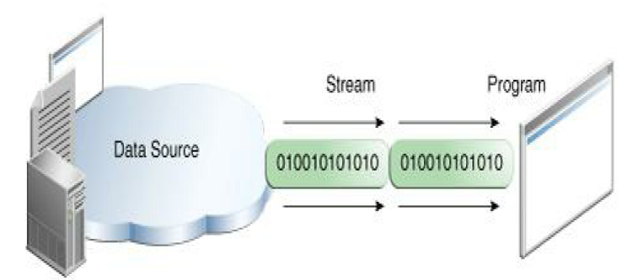
Les aplicacions usen un input stream per a llegir dades d'una font, una dada darrera l'altra.

Slide 5
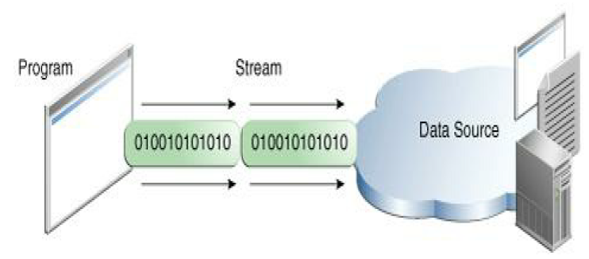
Les aplicacions usen un output stream per a escriure dades a una destinació, una dada darrera l'altra:

Slide 6
  La font (lectura) de dades i la destinació (escriptura) de dades pot ser qualsevol element que contingui, generi o consumeixi dades. Exemples:
    Fitxers
    Aplicacions
    Dispositius (perifèrics)
    Sòcol de xarxa (network socket)
    Array a memòria
La majoria de les classes que s'utilitzen per a treballar amb Streams es troben al paquet java.io

Slide 7
Byte Streams
Per a lectura i escriptura seqüencials de bytes (8-bit) s'utilitzen els byte streams.
Són streams de baix nivell.
A la pràctica no se solen utilitzar, però convé veure'ls perquè la resta d'streams es basen en aquest.
Totes les classes de byte streams deriven (són filles) de les classes InputStream i OutputStream
Veiem un exemple dels I/O byte streams amb les classes FileInputStream i FileOutputStream

Slide 8
Byte Streams – Exemple CopyBytes
Veure projecte NB CopyBytes.

Slide 9
Character Streams
Els Streams de tipus caràcter fan lectures / escriptures seqüencials de caràcters (enlloc de bytes).
Els caràcters estan condificats amb Unicode, que és un joc de 65536 caràcters, per la qual cosa necessitem 2 bytes.
Les classes de les quals deriven totes les classes que treballen amb character streams són Reader i Writer. Per exemple FileReader i FileWriter

Slide 10
Character Streams
Abans dèiem que tots els streams es basen en el funcionament dels byte streams. En el cas dels character streams tenim que:
  FileReader usa FileInputStream
  FileWriter usa FileOutputStream
InputStreamReader i OutputStreamReader són "ponts" per a poder crear character streams, a partir de byte streams, quan no hi ha classes de character streams que cobreixin les nostres necessitats

Slide 11
Character Streams
Exemple: veure projecte NB CopyCharacters
En aquest exemple, que és molt semblant a CopyBytes, usem però FileReader i FileWriter enlloc de FileInputStream i FileOutputStream.
En ambdós casos el mètode read() de l'input stream retorna un integer, que és la representació decimal del byte (byte streams) o dels dos bytes del caràcter (character streams).
Quan no pot llegir més (més bytes o caràcters) perquè s'ha arribat al final, retorna -1

Slide 12
Buffered Streams
Els exemples vistos són casos de unbuffered I/O. Això vol dir que cada lectura / escriptura des de java, fa una petició de lectura / escriptura al sistema operatiu. Això fa que el rendiment sigui pobre i lent si hi ha moltes operacions de lectura / escriptura.
La solució és emprar buffered I/O streams.
Buffered input streams llegeixen dades (és similar per a les escriptures) d'una zona de la memòria anomenada buffer, enlloc de demanar una operació de lectura al sistema operatiu. Només es crida la operació de lectura nativa del sistema operatiu quan el buffer és buit.

Slide 13
Buffered Streams
Es pot passar de unbuffered a buffered streams fent un wrapper (enbolcall): l'unbuffered stream es passa com a paràmetre del constructor de la classe del buffered stream. Per exemple, en el cas del projecte NB CopyCharacters, farem:
inputStream = new BufferedReader(new FileReader("xanadu.txt"));
outputStream = new BufferedWriter(new FileWriter("characteroutput.txt"));

Slide 14
Buffered Streams
BufferedInputStream i BufferedOutputStream són les classes per embolicar (to wrap) els byte streams i crear buffered byte streams.
BufferedReader i BufferedWriter són els embolcalls dels characters streams per crear buffered character streams.
Veure exemple NB CopyCharactersBuffered

Slide 15
Line-Oriented I/O
Amb l'ajuda dels buffered streams podem fer lectures o escriptures seqüencials on la unitat no sigui ni un byte ni un caràcter, sinó una línia sencera.
Les línies finalitzen amb "\r\n", amb "\r" o amb "\n" (\r és el retorn de carro i \n és el salt de línia) i dependrà del sistema operatiu. En tot cas, el final de línia serà detectat automàticament pel mètode readLine().

Slide 16
Line-Oriented I/O
Exemple projecte NB CopyLines.
Aquest exemple utilitza el BufferedReader i el seu mètode readLine() per al input stream.
Per a l'escriptura, usa una classe de character streams, anomenada PrintWriter, que ofereix mètodes d'escriptura molt flexibles (permet formatar la sortida -veure més endavant). En aquest cas, usa el mètode println.
El mètode println escriurà línies amb el final de línia corresponent al sistema operatiu on s'estigui executant l'aplicació. Això pot, o no, coincidir amb el final de línia que s'usa en el fitxer d'entrada.

Slide 17
Scanning
Els objectes de la classe Scanner són útils per dividir l'entrada d'un stream en tokens i assignar a cada token un tipus de dada.
Per exemple, si l'entrada és "28 dies" podrem generar dos tokens i assignar al "28" un tipus de dada integer i a "dies" un tipus de dada string.
Per defecte, Scanner usa l'espai en blanc com a separador de tokens (inclosos tabuladors, finals de línia i d'altres).

Slide 18
Scanning
Exemple NB ScanXan.
Podem veure com Scanner fa un wrapper d'un buffered stream, el qual al seu torn fa un wrapper d'un character stream.
L'objecte de tipus Scanner, tot i que no és per sí mateix un stream, cal tancar-lo, per tal de tancar l'stream que embolcalla (embolica o wrapeja)
Podeu provar aquest exemple canviant el delimitador per a la separació de tokens, amb:
s.useDelimiter(String delimitador);

Slide 19
Scanning
A l'exemple anterior (ScanXan) s'ha tractat tots els tokens com a strings. Scanner permet assignar diferents tipus de dades primitius (excepte char) a cada token.
Per exemple, si un token és "32,727" Scanner el pot llegir com un String, com un float (si el locale és europeu) o com un integer (si el locale és d'USA).
Veiem un exemple al projecte NB ScanSum.

Slide 20
Formatting
De la mateixa manera que Scanner permet formatar l'entrada de dades (quan un stream les llegeix, per exemple), -tot i que Scanner no és un stream, sinó que els embolcalla-, per a l'escriptura a destinació de dades, hi ha sublasses de tipus Stream que permeten formatar la sortida:
  PrintWriter (character stream amb formatació de la sortida)
  PrintStream (byte stream amb formatació de la sortida -o escriptura)

Slide 21
Formatting
En general treballarem amb PrintWriter, és a dir, quan necessitem formatar la sortida instanciarem PrintWriter, no PrintStream.
Els únics objectes de tipus PrintStream que usarem són System.out i System.err
Com totes les classes de character i byte streams, PrintWriter i PrintStream disposen d'un conjunt estàndard de mètodes d'escriptura.
Addicionalment, PrintWriter i PrintStream implementen els mateixos mètodes però amb la possibilitat de poder formatar la sortida.

Slide 22
Formatting
Hi ha dos nivells de formatació:
Mètodes print i println: formaten valors individuals d'una manera estàndard.
Mètode format: formata gairebé qualsevol valor de tipus string, amb moltes opcions per als diferents tipus de dades

Slide 23
Formatting amb print i println
Aquests dos mètodes el què fan internament és formatar qualsevol valor al tipus String amb la crida del mètode toString(). A banda d'aquest fet, no ofereixen cap control sobre com formatar la sortida (sempre és un string).
Veure exemple NB Root

Slide 24
Formatting amb format
El mètode format parteix d'un string, que pot contenir múltiples especificadors de formatació. Cada especificador de formatació es correspondrà amb un argument, que serà precisament el valor a formatar.
L'exemple Root2 formata 2 valors amb una sola crida del mètode format. Veure exemple.

Slide 25
Formatting amb format
Tots els especificadors de formatació comencen amb % i acaben amb un o dos caràcters que especifiquen el tipus de sortida generat. A l'exemple hem utilitzat:
%d: formata un enter com a valor decimal
%f: formata un valor de coma flotant com a valor decimal
%n: escriu a la sortida un salt de línia (el corresponent al sistema operatiu on es treballa)

Slide 26
Formatting amb format
Altres especificadors de formatació:
%x: formata un integer com a valor hexadecimal
%s: formata qualsevol tipus de dada com a string
%tB: formata un integer com a nom del mes, segons el locale definit
Excepte per %n i %% (inserció del signe %), tots els especificadors de formatació han de correspondre's amb un argument. En cas contrari es llença una excepció.

Slide 27
Formatting amb format
Si utilitzeu %n per a indicar el final de línia sempre s'usarà el corresponent a la plataforma local.
Els especificadors poden contenir elements addicionals, opcionals, que permeten personalitzar la formatació de la sortida. Veiem un exemple:

Slide 28
Formatting amb format
public class Format {
public static void main(String[] args) {
System.out.format("%f, %1$+020.10f %n", Math.PI);
}
}

Slide 29
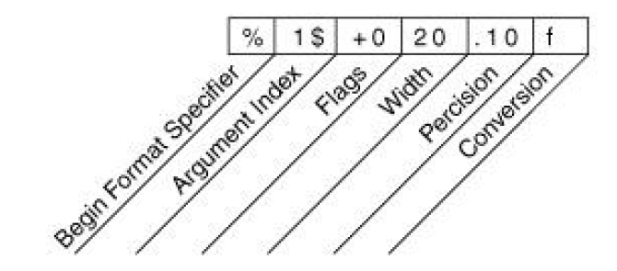
Formatting amb format
Retorna:
3.141593, +00000003.1415926536

Slide 30
I/O from the Command Line
La Java Platform suporta dues manere d'interactuar amb l'usuari via command line:
Mitjançant els standard streams
Mitjançant l'objecte Console

Slide 31
I/O from the Command Line
Standard Streams:
Són una característica proveïda per tots els sistemes operatius.
Per defecte llegeixen input des del teclat i escriuen output per pantalla.També suporten I/O a fitxers o d'altres programes, però aquesta possibilitat depèn de l'intèrpret de comandes, no del programa de l'stream en sí mateix.

Slide 32
I/O from the Command Line
Standard Streams:
La Java Platform proveeix 3 Standard Streams:
Standard Input: accessible amb l'objecte System.in (que és de tipus InputStream)
Standard output: accessible amb l'objecte System.out (que és de tipus PrintStream)
Standard Error: accessible amb l'objecte System.err (que és de tipus PrintStream)
Són objectes que no cal instanciar, ja són definits automàticament per la plataforma java.

Slide 33
I/O from the Command Line
Standard Streams:
Com podem apreciar, tots tres són objectes de tipus byte streams, no pas character streams. Això és així per raons històriques.
Així i tot, PrintStream (tot i ser tècnicament un byte stream) internament emula totes les característiques d'un character stream.
Emperò, System.in, que és de tipus InputStream, és un byte stream pur i no emula cap característica dels character streams. Per poder-ho aconseguir, és a dir, per poder usar System.in com un character stream, haurem de fer un wrap de System.in dins de InputStreamReader:

Slide 34
I/O from the Command Line
InputStreamReader cin = new InputStreamReader(System.in);

Slide 35
The Console
L'objecte Console proveeix les característiques dels Standard Streams i, addicionalment, d'altres característiques. Per aquest motiu, es tracta d'una alternativa més avançada per a la interacció de l'usuari amb la consola o terminal.
Console proveeix input i output streams que són character streams reals.
Abans d'usar l'objecte Console, s'ha d'invocar amb el mètode System.console(); Si la consola no està permesa (el sistema operatiu la té capada) llavors aquest mètode retorna NULL.

Slide 36
The Console
A l'exemple NB Password veiem com amb el mètode Console.readPassword(); podem introduir, per consola i de manera segura, una contrasenya.

Slide 37
Data streams
Data streams suporten E/S binària de tipus de dades primitius (boolean, char, byte, short, int, long, float i double) així com String values.
Tots els data streams implementen una de les dues següents interfícies:
DataInput
DataOutput
Ens centrarem en les implementacions més comunes, les classes DataInputStream i DataOutputStream

Slide 38
Data streams
L'exemple NB DataStreams ens mostra el funcionament dels data streams.
En aquest exemple escriurem un conjunt de registres i els llegirem a continuació.
Cada registre consisteix en 3 valors relacionats a una línia d'una factura:
  El preu del producte (de tipus double)
  Quantes unitats (de tipus integer)
  La descripció del producte (de tipus String)

Slide 39
Data streams
Podem observar com el DataOutputStream ens proveeix amb unes variants del mètode write que permeten escriure la sortida segons el tipus de dada corresponent.
A cadascuna de les variants de write() li correspon una variant del mètode read() del DataInputStream.
Els input stream consisteixen en simples dades binàries, sense res que indiqui quin tipus de dades són. Amb les variants de read() el programador ho indica.
Per exemple, writeUTF() escriu els strings amb la codificació de caracters UTF-8

Slide 40
Data streams
DataOutputStream i DataInputStream es construeixen com a wrappers de buffered byte streams
Detecció de final de fitxer: en aquest exemple, enlloc de testejar si s'ha arribat al final del fitxer amb un valor de retorn concret, es captura l'excepció EOFException.
Totes les implementacions dels mètodes de DataInput usen EOFException enlloc d'un valor de retorn per a indicar el final del fitxer.

Slide 41
Object Streams
Amb els object streams podem treballar amb streams de tipus de dades de qualsevol objecte. Recordem que els data streams només permetien treballar amb tipus de dades primitius.
Com que els streams són seqüències de dades, per poder fer un stream d'objectes, ha de ser possible serialitzar l'objecte.
La gran majoria de classes estàndard de l'API de java suporten la serialització dels seus objectes.
Perquè una classe permeti la serialització ha d'implementar la interfície Serializable.

Slide 42
Object Streams
Les classes per a treballar amb object streams són
ObjectInputStream ObjectOutputStream
Aquestes classes implementen les interfícies ObjectInput i ObjectOutput, que són subinterfícies de DataInput i DataOutput, que vol dir que tots els mètodes primitius (que treballen amb tipus de dades primitius) que es troben als Data Streams també estan disponibles als Object Streams.
Així, les classes d'objects streams contenen un mix de mètodes per a treballar amb tipus de dades primitius i per a treballar amb tipus de dades objectes.

Slide 43
Object Streams
Veure l'exemple NB ObjectStreams.
Aquest exemple és idèntic a l'exemple anterior, DataStreams, amb un parell de canvis:
  Els preus estan ara expresats com de tipus BigDecimal (objectes)
  S'afageix un objecte de tipus Calendar per a indicar la data de la factura.

Slide 44
Object Streams
Els objectes retornats pel mètode readObject() són objectes genèrics i podrem fer-ne un cast. Si el cast falla (perquè el tipus d'objecte retornat és diferent de l'esperat) es llençarà l'excepció ClassNotFoundException. És a dir, quan no estiguem segurs que el cast no fallarà haurem d'intentar capturar (catch) aquesta excepció (això no es fa en aquest exemple perquè estem segurs que el cast no fallarà). Així i tot n'informem al compilador.

Slide 45
Input and Output of Complex Objects
Si l'objecte a serialitzar conté múltiples referències a altres objectes, els mètodes WriteObject i readObject, en una sola crida, poden provocar que un nombre elevat d'objectes s'incorporin a l'stream
En la següent figura es representa quan cridem writeObject per a escriure l'objecte a. Aquest objecte, però, té referències als objectes b i c i al seu torn l'objecte b té referències als objectes d i e.
Així, amb writeObject(a) no s'escriu només a, sinó també tots els objectes en l'arbre de referències.
Quan a es llegeix després amb readObject, els altres quatre objectes també es llegeixen, i totes les referències originals es preserven.

Slide 46
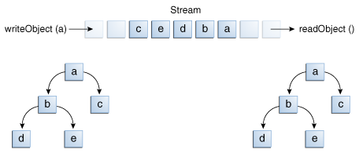
Input and Output of Complex Objects

